Slide 1
GIT指令使用教程
李苏皖
2019年5月

Slide 2
目录
一、克隆操作
二、添加文件到远程仓库
三、新建分支
四、切换已有分支
五、删除分支/恢复分支操作
六、查看文件修改记录/修改内容
七、版本回退
八、合并分支
九、放弃修改/放弃增加文件
十、文件暂存操作
十一、切换远程仓库地址/同时推送多个仓库
十二、清理本地缓存
十三、本地分支与线上分支关联
敏捷开发流程Overview
十四、删除缓存的远程分支列表
十五、其它

Slide 3
敏捷开发流程Overview
一、克隆操作
git clone [url]

Slide 4
二、添加文件到远程仓库
1、查看当前工作区文件状态
git status
2、将文件添加到暂存区域
git add [文件名]：添加指定文件到暂存区
git add . :添加所有已修改的文件到暂存区域
3、将更改记录提交到存储库
git commit -m [修改说明（自定义）]
4、从远程仓库拉取文件
git pull origin [branch_name]
5、推送文件到远程仓库
git push origin [branch_name]

Slide 5
6、强制推送文件到远程仓库
git push -f origin [branch_name]
注意：-f为force，意为：强行、强制。

Slide 6
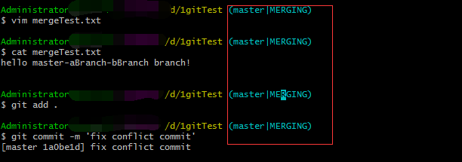
敏捷开发流程Overview
5、解决冲突
拉取过代码之后，在分支名之后有“|MERGING”，说明代码有冲突，需要
解决冲突再提交代码，重复之前的工作
6、推送修改文件到远程仓库
git push o rigin [branch_name]

Slide 7
三、新建分支
1、更新代码
git pull origin [branch_name]
2、新建分支并切换分支
git checkout -b [branch_name]
3、推送分支到远程仓库
git push o rigin [branch_name]

Slide 8
四、切换已有分支
1、查看分支
git branch :查看本地分支
git branch -a：查看本地所有分支
2、新建分支并切换分支
git checkout [branch_name]

Slide 9
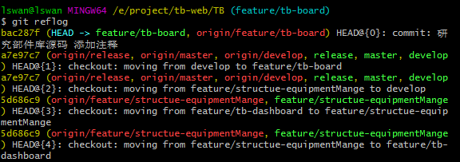
五、删除分支/恢复分支操作
1、删除本地分支
git branch -d [branch_name]
2、删除一个正打开的分支
git branch -D <branch_name>
3、恢复删除的分支
(1) 、查看整个本地仓储的commit记录
git reflog

Slide 10
敏捷开发流程Overview
(2)、恢复删除的分支
git branch [branch_name] [hash_val]
4、删除远程分支
git push origin --delete [branch_name]

Slide 11
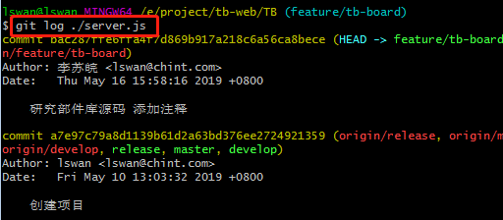
六、查看文件修改记录/修改内容
1、查看某个文件修改（commit）记录
git log [文件路径/file_name]
2、查看具体修改内容
git show [commit_ID]

Slide 12
敏捷开发流程Overview
七、版本回退
1、查看文件修改（commit）记录
git log
2、版本回退
git reset --hard [commit_ID]:回退到指定版本
git reset --hard HEAD^：回退到上一个版本

Slide 13
敏捷开发流程Overview
八、合并分支
git merge [branch_name]

Slide 14
敏捷开发流程Overview
九、放弃修改/放弃增加文件
1、本地修改了一堆文件(并没有使用git add到暂存区)，想放弃修改。
git checkout . ：放弃修改所有文件
git checkout [filename]：放弃修改指定文件
2、本地新增了一堆文件(并没有git add到暂存区)，想放弃修改。
rm [filename]：放弃新增指定文件
rm dir -rf [文件夹]：放弃新增指定文件夹
git clean -xdf：放弃新增所有文件及文件夹
注意：版本回退之前一定要做分支的备份

Slide 15
敏捷开发流程Overview
十、文件暂存操作
1、暂存文件
(1)查看当前状态
git status
(2)如果有修改,添加修改文件
git add .
(3)暂存操作
git stash save '本次暂存的标识名字'
2、查看当前暂存的记录
git stash list
3、恢复暂存
git stash pop stash@{index} ：恢复暂存后同时删除当前暂存记录
git stash apply stash@{index}：恢复暂存保留当前暂存记录

Slide 16
敏捷开发流程Overview
4、删除暂存
git stash drop stash@{index} :删除某一条暂存记录
git stash clear：删除所有暂存记录

Slide 17
敏捷开发流程Overview
十一、切换远程仓库地址/同时推送多个仓库
1、查看远程仓库的地址
git remote -v
2、切换远程仓库地址
git remote set-url origin URL：URL为新的仓库地址
3、同时推送多个仓库
git remote set-url --add origin URL：URL为推送的仓库地址

Slide 18
敏捷开发流程Overview
十二、清理本地缓存
git clean -df

Slide 19
敏捷开发流程Overview
十三、本地分支与线上分支关联
git branch --set-upstream-to=origin/branch-name local-branch-name
branch-name：线上分支名称
local-branch-name：本地分支名称

Slide 20
敏捷开发流程Overview
十四、删除缓存的远程分支列表
git fetch -p

Slide 21
敏捷开发流程Overview
十五、其它
1、删除远端分支 报错remote refs do not exist的解决方法
(1)执行git fetch -p origin
(2)再删除远程分支

Slide 22
谢谢！
r us

